Slide 1
Ladder装配相关
乔锐

Slide 2
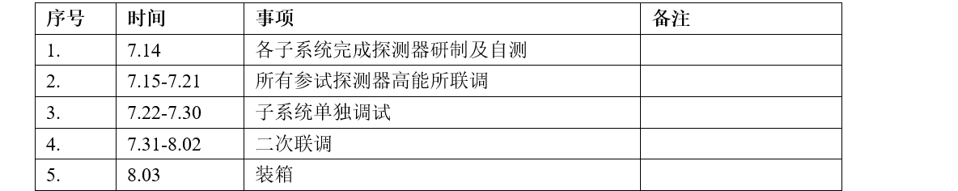
26年8月重核束流实验重要时间节点
日期 | 任务
8.13 | 第一批试验人员到达欧洲核子中心，完成相关手续办理。（瑞士）
8.14-8.16 | 束流平台调试、安检，探测器调试。（法国）
8.17 | 第二批试验人员到达欧洲核子中心，完成相关手续办理。（瑞士）
8.17-8.19 | 探测器调试。（法国）
8.20-8.26 | SPS束流试验。（法国）
8.27-8.28 | 探测器拆卸、探测器打包、辐射防护、安全检查。（法国）
8.29 | 大部分试验人员返程。（瑞士）
8.29-8.31 | 探测器内部转运、发回北京。（法国）
9.1 | 留守试验人员返程。（瑞士）
9.2 | 到达北京。

Slide 3
26年8月重核束流实验的进展（与装配相关）
分类 | 本周进展 | 未来计划
PID | 车永娥与程龙沟通后，完成ASIC板的电装（不含破坏平整度的连接器） 龚轲提供键合说明文档 | ASIC板 王昊洋贴片->程龙键合->安装保护盖->霍嘉测试
Ladder | 《硅电容设计需求》闭环，确定全部用267 pF。但目前Z型SFE缺少267 pF。 | 张子良电装新的Z型SFE 乔锐询问267 pF硅电容加工进度
结构 | 鲁兵完善Ladder包装盒 | 鲁兵3D打印PID的ASIC板保护盖

Slide 4
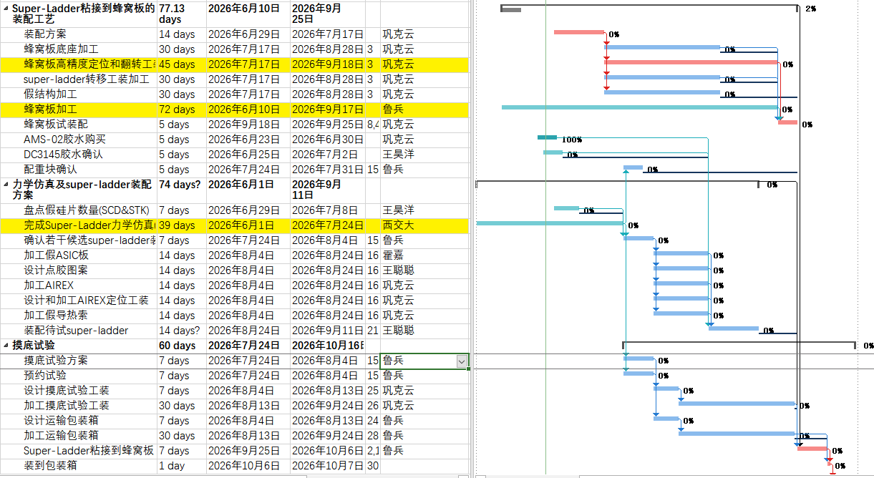
26年10月的力学摸底试验
加工蜂窝板
及装配工装
力学仿真
给出super-ladder装配方案
给出摸底试验方案
装配各种super-ladder
装配测试件
预定试验、加工适配工装
摸底试验
Notes:
G:\keyan\HERD项目文档\工作策划\SCD_力学摸底试验.mpp

Slide 5
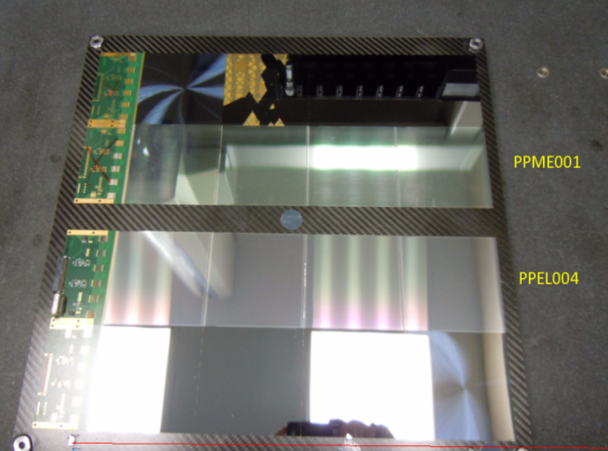
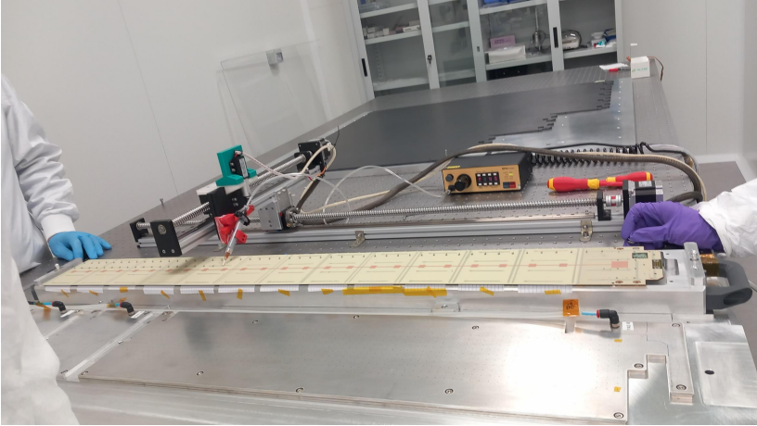
DAMPE/AMS-L0的摸底试验信息
DAMPE的摸底试验：
(1)PPME001：使用假硅片、AMS-02的Araldite2011胶
(2)PPEL004：使用真硅片、AMS-L0的DC3145胶
AMS-L0往蜂窝板装配：
使用AMS-L0粘Ladder同款的DC3145胶，点胶图案为胶点
Notes:
G:\keyan\HERD项目文档\Ladder装配\DAMPE的工艺资料\
G:\keyan\HERD项目文档\Ladder装配\AMS升级的工艺资料\20260617_Maria_dispenser for AMSL0.pdf
G:\keyan\HERD项目文档\Ladder装配\AMS升级的工艺资料\20260617_Maria_回复AMS升级的Ladder往蜂窝板粘胶选型和方法.pdf

